Slide 1

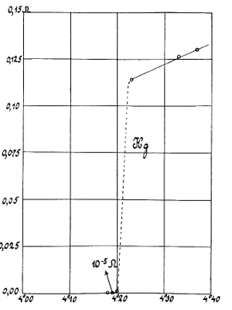
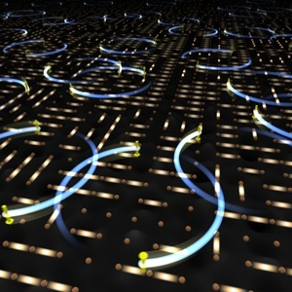
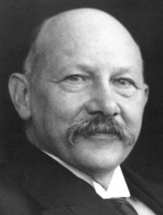
課題演習 B3 「固体電子の量子現象」
担当： 松田祐司 教授, 笠原裕一 准教授, 笠原成 助教
固体電子物性研究室
“固体電子” or “課題演習B3”
物質中の電子：量子力学的に振舞う
Resistance (Ω)
超伝導：量子現象がマクロに現れる
“自然界で最も美しく劇的な相転移”
(c) Y. Kohsaka, Cornell University and RIKEN
Temperature (K)
Heike Kamerlingh Onnes
1911年 Hgにてゼロ抵抗 (超伝導)を発見
1913年 ノーベル物理学賞
クーパー対 (Cooper pairs)
間接的な引力により媒介された電子のペア

Slide 2
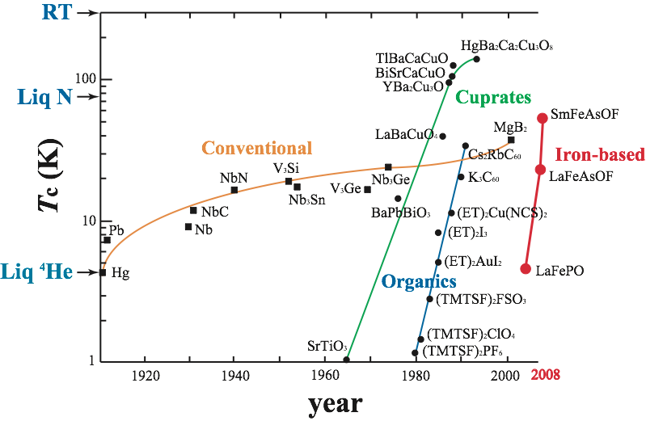
課題演習 B3 「固体電子の量子現象」
担当： 松田祐司 教授, 笠原裕一 准教授, 笠原成 助教
固体電子物性研究室
“固体電子” or “課題演習B3”
Hydrogen-sulfide
T_{c} = 203 K (2015年)
物質中の電子：量子力学的に振舞う
T_{c} (K)
銅酸化物高温超伝導体
超伝導：量子現象がマクロに現れる
“自然界で最も美しく劇的な相転移”
液体窒素温度
（絶対温度７７度）
非従来型超伝導
鉄系超伝導体
標準理論(BCS理論)の枠組みを超えた超伝導
銅酸化物高温超伝導体、鉄系高温超伝導体、
重い電子系超伝導体、有機超伝導体
BCS超伝導体
強く相互作用しあう電子系(強相関電子系)
が示す多彩な量子現象
先端の凝縮系物理学において
最も重要な研究課題の一つ

Slide 3
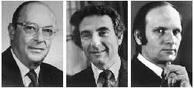
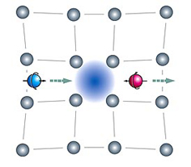
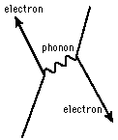
課題演習 B3 「固体電子の量子現象」の目的
  ・超伝導の現象論（Ginzburg-Landau理論）
  - 巨視的波動関数
  - ゲージ対称性の破れ
  ・超伝導の微視的標準理論 （BCS理論）
  - クーパー問題、BCS基底状態
  - 準粒子励起 (素励起)
J. Bardeen L. Cooper J. R. Schrieffer
1972 Nobel prize, for the BCS theory
N_{s}(ε)
格子振動(フォノン)により媒介される超伝導
-Δ
ε_{F}
Δ
超伝導エネルギーギャップの形成
超伝導の出現機構を強く反映
最先端で研究されている非従来型超伝導でも極めて重要
従来型、および非従来型超伝導における
エネルギーギャップ構造を理解
→凝縮系物理学の先端研究への誘い
実習： トンネルスペクトル測定による
超伝導エネルギーギャップの直接観測

Slide 4
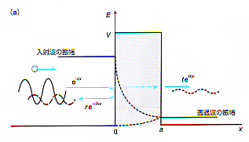

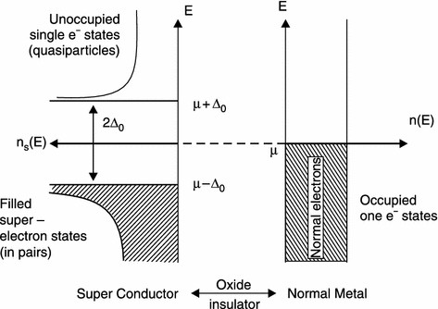
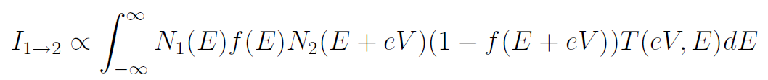
量子トンネル効果
課題演習 B3 「固体電子の量子現象」
電子の「壁打ち」
「電子は自分が持っているエネルギー以上
の壁を通り抜けられる（トンネルできる）」
超伝導体と通常金属との
量子トンネル接合
絶縁障壁を介したトンネル電流の測定
➔準粒子のエネルギースペクトルを直接測定

Slide 5
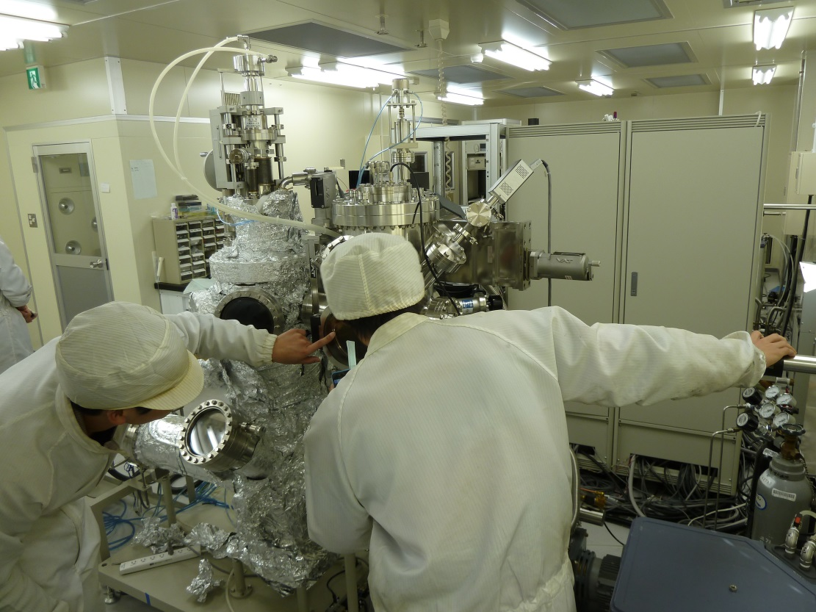
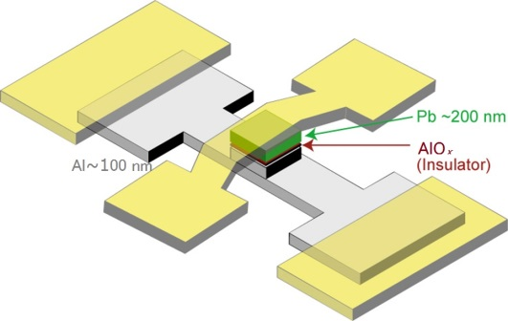
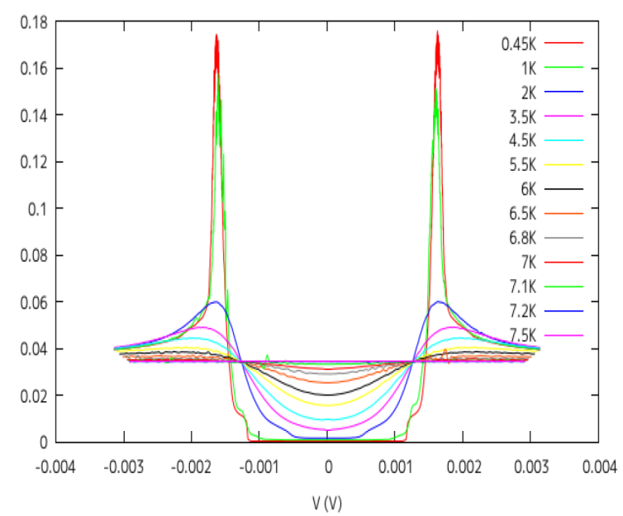
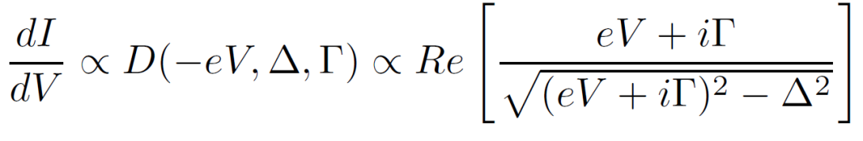
課題演習 B3 「固体電子の量子現象」での実習
超伝導接合素子の作製と
トンネルスペクトル測定による
エネルギーギャップの直接観測
Pbナノ薄膜を用いた
超伝導接合素子
量子トンネル効果を通じて
超伝導の電子状態を直接観測！
他所にない先端装置を用いた実習
dI/dV (a.u)
電子ビーム蒸着装置による超高真空下での
ナノ薄膜素子作製 (クリーンルームにおける実習)
³He温度(T ~ 300 mK) までの極低温測定
Pbにおける超伝導の特異性
・強結合超伝導
・フォノンスペクトラム
V_{B} (V)
Dynes関数によるデータ解析
（原著論文の輪読紹介）

Slide 6
課題演習 B3 「固体電子の量子現象」の進め方
ゼミ 超伝導に関する輪講
超伝導の現象論、微視的BCS理論、超伝導電子状態の理解
実験 超伝導ナノ薄膜によるトンネル接合素子の作製
  300 mKまでの極低温電子物性測定、英語論文の輪読紹介
  超伝導エネルギーギャップと準粒子励起の直接観測、データ解析
発表会 & レポート
1. トンネル分光測定による超伝導ギャップの直接観測
2. 最先端で研究されているエキゾチック超伝導
(銅酸化物、鉄系超伝導、重い電子系、 有機系、 H₂₍₃₎Sの200 K超伝導 etc.)
凝縮系物理学における先端トピック
~ 超伝導入門から強相関電子系での非従来型超伝導の研究の世界へ~
問い合わせ： 松田祐司（5-240号室 内線3790）
笠原裕一（5-238号室 内線3785）
笠原成 （5-239号室 内線3777）
固体電子物性研究室 http://kotai2.scphys.kyoto-u.ac.jp/
固体電子
“課題演習B3”のページへ

